Slide 1
12年國教國中生超額比序積分及升學管道介紹
112.8.25
輔導組長張宏德

Slide 2
注意
注意
依據：
桃園市、連江縣政府112年11月2日公布之桃連區高級中等學校免試入學作業要點製作。
本簡報適用對象：
112 學年度起桃連區高級中等學校免
試入學學生適用

Slide 3
目錄
1. 「升學管道」有哪些?
2.什麼是「超額比序積分」?

Slide 4
2種升學方式
免試入學
80%
20%
特色招生

Slide 5
2種升學方式
免試入學 80%
30個高中高職志願，申請人數超過學校招生名額時，依超額比序積分決定。
特色招生 20%
甄選入學：藝術才能班(音樂班、美術班、戲劇班)、體育班、 職業類科。…著重術科
考試分發入學：國際語言班、數理資優班等。…著重學科

Slide 6
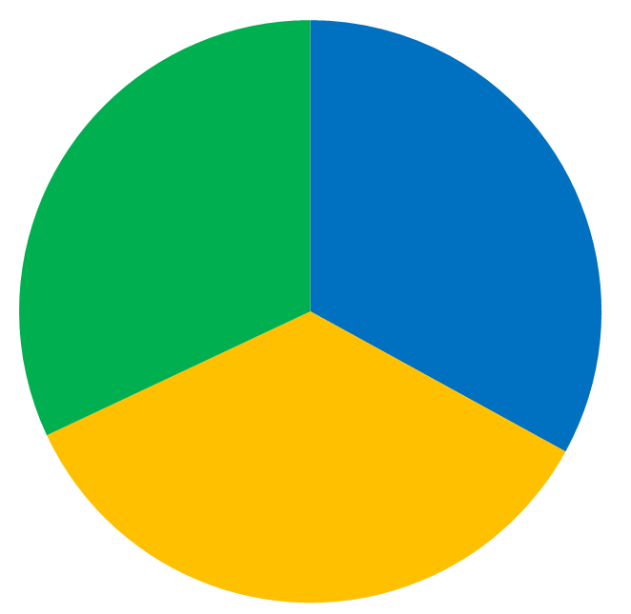
升學方式(一) 免試入學
超額比序積分(總分100)
☆申請人數超過學校招生名額時，依超額比序積分決定。
32分
33分
適性輔導
教育會考
35分
多元學習

Slide 7
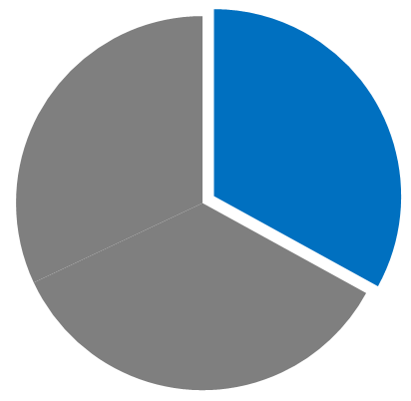
升學方式(一) 免試入學
教育會考
33分
時間：115年5月16 、 17日(星期六、日)
(五月的第3個禮拜六、日)
科目：國、數(含非選題)、英(英聽)、社、自、寫作
計分方式：
精熟 6分 分為三個標示 A++ A+ A
基礎 4分 分為三個標示 B++ B+ B
待加強 2分 僅有一標示 C
寫作4~6級分 3分
寫作2~3級分 2分
寫作1級分 1分

Slide 8
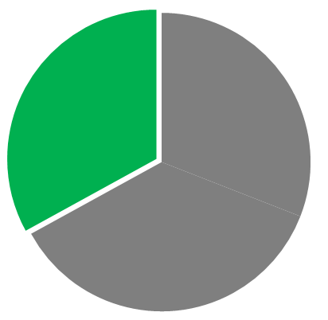

升學方式(一) 免試入學
適性輔導
32分
就近入學
5分
畢業資格
6分
總計
32分
志願序
15分
師長意見
6分

Slide 9

升學方式(一) 免試入學
適性輔導
32分
就近入學
5分
就近入學 5分
★本校學生申請桃連區免試一律可得滿分。
★若要跨區，九下可以申請變更就學區，但同學和監護人必須先將戶籍遷到該區，並將遷籍後戶口名簿交到註冊組。(例如:搬家到高雄就必須和父母親遷籍到高雄)。

Slide 10

升學方式(一) 免試入學
適性輔導
32分
畢業資格 6分
修業資格 2分
扣除學校核可之公、喪、病假，
出席率達2/3以上。
經獎懲抵銷後，未滿三大過。
畢業成績須達4個學習領域及格。
畢業資格
6分

Slide 11

升學方式(一) 免試入學
適性輔導
32分
志願序 15分
退一組志願扣3分
第16~30志願仍有1 分，鼓勵您填滿30個志願。
志願序 | 1~3 | 4~6 | 7~9 | 10~12 | 13~15 | 16~30
積分 | 15 | 12 | 9 | 6 | 3 | 1
志願序
15分

Slide 12

升學方式(一) 免試入學
適性輔導
32分
師長意見 6分
高職的志願可以拿 分
高中的志願可以拿 分
 | 高中 | 高職
家長 | ○
導師 | ○ | ○
輔導教師 | ○ | ○
4
6
師長意見
6分

Slide 13

升學方式(一) 免試入學
多元學習
均衡學習
9分
35分
服務表現
10分
品德表現
10分
滿分
35分!?
體適能
6分
才藝表現
5分
本土語言認證
2分

Slide 14
升學方式(一) 免試入學
多元學習
35分
均衡學習 9分(上限)
健康體育 五學期平均及格 3分
藝術(美.音.表) 五學期平均及格 3分
綜合(童.家.輔) 五學期平均及格 3分
科技(資訊.生活)五學期平均及格 3分
合計 12分
(五學期是指7上到9上)

Slide 15
升學方式(一) 免試入學
多元學習
服務表現 10分
班級、社團、自治市幹部滿一學期
表現良好得2分，最多4分
志願服務學習每小時0.3分
完全沒有幹部經歷，需服務至少34 小時。
插播-若要報考五專完全沒有幹部經歷，需服務至少60小時(五專優先免試)。
35分

Slide 16
升學方式(一) 免試入學
多元學習
35分
服務表現 10分
政府機關或學校
依人民團體法登記立案者
不包含村里辦公室
( 校外志工時數是否可以認證請洽
學務處訓育組)

Slide 17
升學方式(一) 免試入學
多元學習
35分
服務表現 10分
建議同學，欲申請第一志願學校者，超額比序積分要滿分才有較大機會。
前段學生決勝點在教育會考與服務學習。

Slide 18
升學方式(一) 免試入學
多元學習
品德表現 10分
1.銷過後，無記過或二次(含)警告以下 者得6分。(功過相抵?還是趕快銷警告?)
2.品德表現採功過相抵後之獎勵紀錄，大功每次4.5分，記功每次1.5分，嘉獎每次0.5分。
3.上述兩項積分合計上限10分。
趕快收集至少8隻嘉獎(8*0.5=4分)
35分

Slide 19
升學方式(一) 免試入學
多元學習
35分
體適能 6分
柔軟度、瞬發力、肌耐力、心肺耐力
其中一項達門檻可得6分。
因故無法辦理測試之特殊學生依教育部相關辦法辦理。(學務處體育組)

Slide 20
升學方式(一) 免試入學
多元學習
35分
才藝表現 5分
團體賽分數：以個人賽分數除以2
名次 | 1 | 2 | 3 | 4 | 5 | 6
全市 | 6 | 5 | 4 | 3
區域 | 7 | 6 | 5 | 4 | 3
全國 | 8 | 7 | 6 | 5 | 4 | 3
國際 | 10 | 9 | 8 | 7 | 6 | 5

Slide 21
升學方式(一) 免試入學
多元學習
35分
才藝表現 5分
限中央部會、教育主管機關辦理的比賽。
我沒有任何才藝也沒參加比賽，怎麼辦？
才藝拿0分，多元學習也可以拿滿分

Slide 22
升學方式(一) 免試入學
多元學習
35分
本土語言認證 2分
原住民族語初級認證[原住民族委員會]
客語初級認證[客家委員會]
閩南語初級認證[教育部]
本土語言沒認證，多元學習也可以拿滿分

Slide 23
原住民加分
通過族語認證+35%
未通過+10%
每年九月報名族語精進班

Slide 24

升學方式(一) 免試入學
超額比序同分時怎麼辦？
教育會考
適性輔導
教育會考
適性輔導
多元學習
多元學習
1. 低收入戶
2. 適性輔導、多元學習、教育會考(A6 B4 C2)總分
3. 志願序總分
4. 會考等級標示總點數(A++:7點~C:1點)
(不獨厚單科，科科等值，共35點)
5. 會考國文、數學、英文、社會、自然單科標示(A++ A+ A B++ B+ B C)

Slide 25
升學方式(二) 特色招生
特招有兩種：
與免試同時：
1. 甄選入學 (考術科)
2. 考試分發入學 (考學科)

Slide 26
升學方式(二) 特色招生
甄選入學
藝術才能、體育、職業類科
需考術科測驗
可與免試入學同時報名
與免試同時放榜，可擇一報到

Slide 27
112年桃連區特色招生
甄選入學招生班科
音樂、舞蹈、美術、表演藝術(戲劇)
體育
農業
資訊技術、資料處理、多媒體設計
觀光、國際貿易、應用外語
餐飲管理
廣告設計、時尚造型
幼兒保育
流通管理、飛機修護、電機

Slide 28
升學方式(二) 特色招生
考試分發
▓112年桃連區僅有大園高中
有開特招考試分發入學招生管道。
(國際文憑課程(IBDP)專班)
▓錄取門檻：
112 年或 111 年國中教育會考成績應達
2 科精熟(A)及 3 科基礎(B)以上。

Slide 29
112年桃連區特色招生
考試入學招生班科
大園國際高中：國際文憑課程(IBDP)專班
考科：英語閱讀與寫作

Slide 30
7年級請持續累積超額比序積分~
課業要認真，至少要及格。(該補考要補考) 。
趕緊完成志工服務時數。
品德表現要優良，多得獎勵避免記過。

Slide 31
迷思
不採計在校成績？
如太多領域不及格，將影響免試
「均衡學習」、「畢業資格」，
在校表現不良亦影響「品德表現」。
免試就不用考試？
免試一定要考會考、特招有術科和學科測驗。

Slide 32
Q&A

Slide 33
有獎徵答
輔導組長的辦公室在哪裡?
學務處
輔導室
教務處
總務處
解答: (B)輔導室

Slide 34
解答: 第3個禮拜
115年5月16及17日。
有獎徵答
2. 本屆七年級(新生)的國中教育會考在什麼時候?
(提示：115年五月的第 個禮拜的六.日)

Slide 35
有獎徵答
3. 超額比序積分總共幾分?
解答: 100分。

Slide 36
有獎徵答
4. 升學有幾個管道?
分別是什麼?
解答: 2個。免試入學、特色招生。

Slide 37
有獎徵答
5. 國中教育會考總共幾分?
解答: 33分。

Slide 38
結語
多一分準備，多一點機會，
從現在起為自己儲備實力~加油!!

Slide 39
工商服務
■參加親子講座
(星期五晚上7：00)-嘉獎
■4Q快樂成長班-嘉獎+志工時數

Slide 40


